Slide 1


Working with API Data
Giảng viên: Từ Thị Xuân Hiền
Notes:
NOTE:
To change the image on this slide, select the picture and delete it. Then click the Pictures icon in the placeholder to insert your own image.

Slide 2
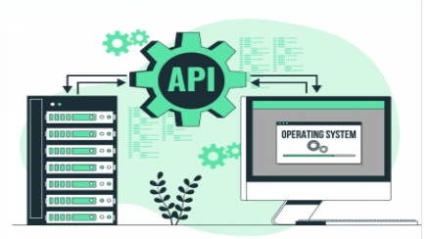
Working with API

Slide 3
Working with API
What is an API?
API stands for Application Programming Interface. It enables the exchange of information and functionality between different systems, such as between a website and a server or between different software applications.
An API functions as a waiter for software applications. It is a set of rules that lets one program ask another for something it needs. It serves as a bridge for software apps to communicate and interact
Notes:
Bạn có thể nghĩ về API giống như một người phục vụ nhà hàng. Bạn không vào bếp để chuẩn bị bữa ăn khi dùng bữa tại nhà hàng. Thay vào đó, bạn thông báo cho người phục vụ về sở thích của mình và họ sẽ chuyển đơn hàng của bạn đến nhóm bếp. Nhóm bếp chuẩn bị đồ ăn và trả lại cho người phục vụ, sau đó người này sẽ mang đến bàn của bạn.
API hoạt động như một người phục vụ cho các ứng dụng phần mềm. Đây là một tập hợp các quy tắc cho phép một chương trình yêu cầu chương trình khác cung cấp thứ mà nó cần. API đóng vai trò là cầu nối để các ứng dụng phần mềm giao tiếp và tương tác.

Slide 4
Working with API
The Role of APIs in Web Development
Web applications need APIs to get data from various sources, like databases or websites.
APIs are a scalable option for managing high data or request volumes.
Developers use APIs to leverage existing features and services. This saves them from reinventing the wheel.
They keep things safe by ensuring that only authorized individuals or programs can use them.
An API makes a website or mobile app more enjoyable to use by integrating data.
Notes:
Các ứng dụng web cần API để lấy dữ liệu từ nhiều nguồn khác nhau, như cơ sở dữ liệu hoặc trang web.
API là tùy chọn có thể mở rộng để quản lý khối lượng dữ liệu hoặc yêu cầu lớn.
Các nhà phát triển sử dụng API để tận dụng các tính năng và dịch vụ hiện có. Điều này giúp họ không phải phát minh lại bánh xe.
Họ giữ mọi thứ an toàn bằng cách đảm bảo rằng chỉ những cá nhân hoặc chương trình được ủy quyền mới có thể sử dụng chúng.
API giúp trang web hoặc ứng dụng di động trở nên thú vị hơn khi sử dụng bằng cách tích hợp dữ liệu.

Slide 5
Working with API
Hypertext Transfer Protocol (HTTP) request
When a web browser or a mobile app sends a message to a server, it's known as an HTTP request. A HTTP request involves asking the server for specific data or an action and getting a response. The server responds by interacting with web pages and services.
Using APIs in software development makes things more flexible and efficient. It also enhances security and enables different software systems to work well together.

Slide 6
Working with API
Types of HTTP Requests
We use various HTTP request methods, such as get, post, put, and delete, to get and store data in our database. But the most common requests made are the get and post requests.
Let's discuss the meaning of these HTTP request methods:
GET: This method retrieves data from a specific endpoint. Think of it as asking for information.
POST: This method sends data to a specific endpoint. For example, you can send a message or submit a form. The information will be added to the database.
Notes:
PUT: This method is used to update a record or data value at a designated endpoint. You're making changes to existing information.
DELETE: This method erases data from a specific endpoint. It's like discarding unnecessary things.

Slide 7
Fetch Data in React
Different ways to Fetch data from API in React
Using JavaScript Fetch: To fetch data in react we can use JavaScript built in fetch method it allows to send http request to the API and get the data in form of promise.
Using Axios: It is a promise based javascript library used to make different http requests with simple chaining syntax. It make the data fetching and response process easy and efficient.

Slide 8
Fetch Data in React
Steps to create the React Application:
Step1: Create React Project
Step2: Change your directory
Step3: Write code in App.js to fetch data from API and we are using the fetch function
npx create-react-app ./ or npx create-vite@latest ./
cd myreactapp

Slide 9
Using JavaScript fetch() method
The fetch() method is well-known for retrieving data from APIs. It is recognized as the simplest and most used approach.
How to use fetch() to get data
In your application, create a file.
Then import useState() for state management in React.
Next, import [useEffect], as it will make the data from the API render.

Slide 10
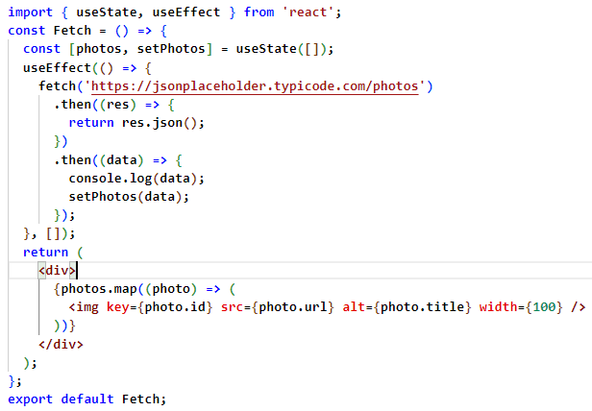
Using JavaScript fetch() method
Fetch.jsx

Slide 11
Using JavaScript fetch() method
Fetch.jsx
Inside useEffect(), we fetch our data by sending a request with the API key.
The response comes back in JSON (JavaScript Object Notation).
In the return statement, we process the received photos by utilizing a map() function to iterate through each item.
Notes:
In our specific scenario, we are only interested in the photos. We render them in the browser by displaying them in the main file of the application, or root. The main file could be App.jsx or Index.js.
Trong kịch bản cụ thể của chúng tôi, chúng tôi chỉ quan tâm đến ảnh. Chúng tôi hiển thị chúng trong trình duyệt bằng cách hiển thị chúng trong tệp chính của ứng dụng hoặc gốc. Tệp chính có thể là App.jsx hoặc Index.js.

Slide 12
Use the React Query library
React Query: also known as TanStack Query, is useful for managing data in React applications.
Using React Query is easy and makes handling data in your app feel almost automatic. For instance, fetching, caching, synchronizing, and updating server states in your applications.
How to use React Query to get data
To begin, use this command to install the React-Query library (TanStack Query) into your application:
npm i @tanstack/react-query

Slide 13
Use the React Query library
React Query:
To make things work, use QueryClientProvider from @tanstack/react-query.
Wrap your application, which is the Main.jsx component, with it and pass queryClient as a prop. It comes automatically from the initialized QueryClient.

Slide 14
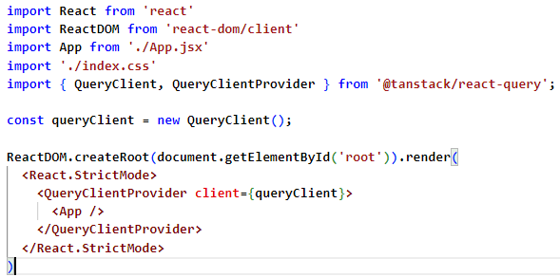
Use the React Query library
Here is how the Main.jsx file

Slide 15
Use the React Query library
Fetch the data:
In your application, create a file.
Import the hook from @tanstack/react-query at the top of your file:
The useQuery hook is defined with two crucial parameters in object form. These parameters are queryFn and queryKey.
queryFn handles fetching data from the endpoint.
queryKey serves as the unique identifier for the data obtained.
import { useQuery } from '@tanstack/react-query';
Notes:
Hook useQuery được định nghĩa với hai tham số quan trọng ở dạng đối tượng. Các tham số này là queryFn và queryKey.
queryFn xử lý việc truy xuất dữ liệu từ điểm cuối.
queryKey đóng vai trò là mã định danh duy nhất cho dữ liệu thu được.
Như đã đề cập trước đó, React Query đơn giản hóa và quản lý trạng thái tải và lỗi. Bạn không cần hook useState() riêng.

Slide 16
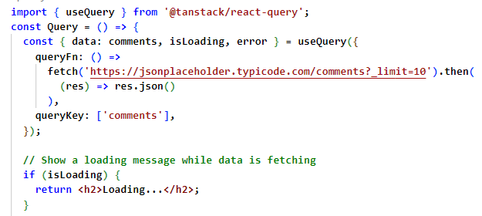
Use the React Query library

Slide 17
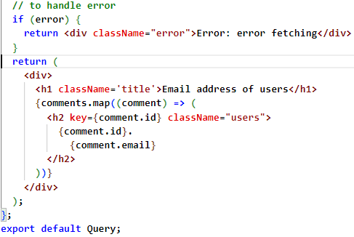
Use the React Query library

Slide 18
Use the Axios Library
Axios is a third library package that we can add to our program to retrieve information from an API.
Because Axios is used in both web browsers and server-side JavaScript, it is useful for a wide range of tasks.
Advantages of the Axios Library
Axios is simple and easy to understand. It's a clear and straightforward way to get data from an API.
It's designed to work well in most of the newer web browsers.
You don't have to add anything extra to your code to use Axios. It's ready to go as part of JavaScript.
Notes:
Axios là gói thư viện thứ ba mà chúng ta có thể thêm vào chương trình của mình để lấy thông tin từ API. Vì Axios được sử dụng trong cả trình duyệt web và JavaScript phía máy chủ nên nó hữu ích cho nhiều tác vụ.

Slide 19
Use the Axios Library
How to use Axios Library to get data
In your application, create a file.
Install the package Axios into your application like this
Import Axios library into your application.
Import useState(), which enables state management in React.
Then import [useEffect] which facilitates the rendering of data from the API.
npm i axios

Slide 20
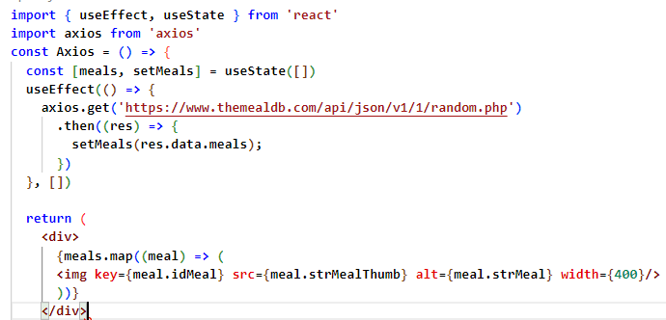
Use the Axios Library
Axios.jsx

Slide 21
Use the Axios Library
Axios.jsx
Inside useEffect() we fetch our data by sending a request with the API key. The response comes back in JSON (JavaScript Object Notation).
We use a map() function in the return statement. The map() function helps us process the meals. It iterates through each piece of information.
In our specific scenario, we are only interested in the images of each meal.
To display them in the browser, we render them in the root of the application, which could be App.jsx or Index.js.

Slide 22
Use the useFetch custom hook from react-fetch-hook
A custom hook in React is a JavaScript function. It is reusable and leverages React's built-in hooks.
The purpose is to encapsulate and share logic across multiple components.
A custom hook allows us to reuse the fetching logic in various components of our app.
Advantages of a custom hook
make the reusability of logic across multiple components easy.
make the code readable, concise, and maintainable by abstracting complex logic.
allow you to test code independently, allow you to build bigger features with less code.
Notes:
Một hook tùy chỉnh trong React là một hàm JavaScript. Nó có thể tái sử dụng và tận dụng các hook tích hợp của React. Mục đích là đóng gói và chia sẻ logic trên nhiều thành phần. Điều này thúc đẩy tính mô-đun và khả năng bảo trì của mã.
Một hook tùy chỉnh cho phép chúng ta tái sử dụng logic tìm nạp trong nhiều thành phần khác nhau của ứng dụng.
Trong React, các hook tùy chỉnh thường được đặt tên theo một quy ước, chẳng hạn như useFetch. Thông thường, bất kỳ hook tùy chỉnh nào cũng tuân theo một mẫu đặt tên bắt đầu bằng từ khóa use.

Slide 23
Use the useFetch custom hook from react-fetch-hook
How to get data using a custom hook
Open the terminal in your application.
Type this command to install the required package.
Once the installation is complete, navigate to the start of your application's file. Add the following line to import the useFetch hook:
npm install react-fetch-hook
import useFetch from "react-fetch-hook";

Slide 24
Use the useFetch custom hook from react-fetch-hook
How to get data using a custom hook
Create variables to keep track of errors, loading states, and data by using destructuring.
In your application, make API calls using the useFetch hook. Update the variables.

Slide 25
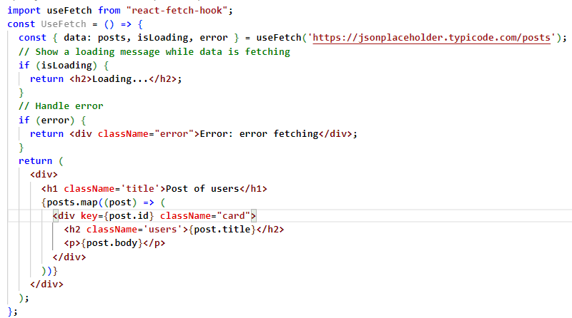
Use the useFetch custom hook from react-fetch-hook
How to get data using a custom hook
Example:

Slide 26
Displaying Data
Mapping and Rendering Data

Slide 27
Displaying Data
Pagination

